Slide 1
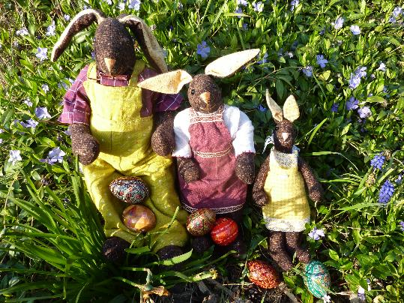

Wörter für Ostern
Pâques
Grands ( Moyens )

Slide 2
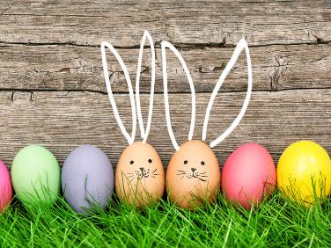

Lexique: Die Bildkarten
1: Répète le nom des éléments
( Clique pour écouter les mots et répète les en articulant bien en allemand )
2: Essaie de les mémoriser …
( Frappe d’abord leurs syllabes comme tu as l’habitude de le faire , puis, présente les mots toi- même…)

Slide 3
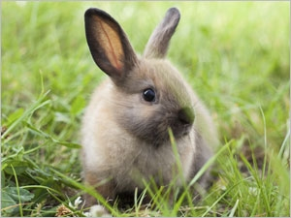
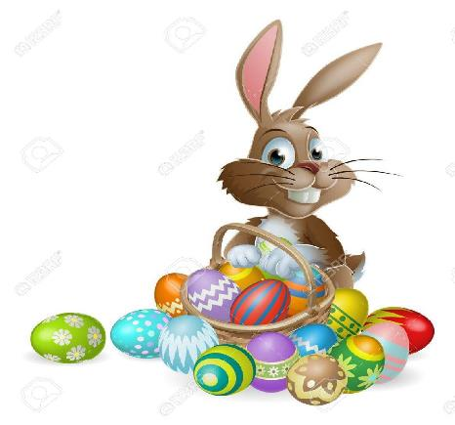
der Hase der Osterhase
Der HASE Der OSTERHASE

Slide 4
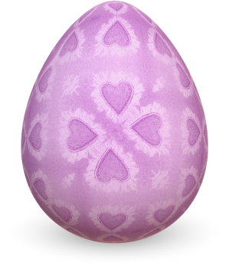
das Ei die Eier
Das EI Die OSTEREIER

Slide 5
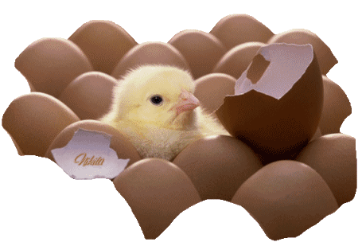
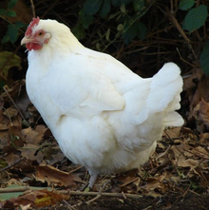
die Henne das Küken
Die HENNE Das KÜKEN

Slide 6
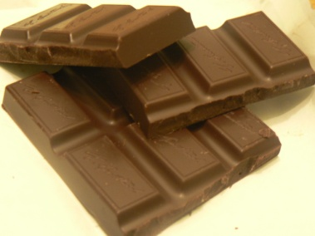
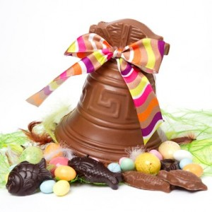
die Schokolade die Glocke ( n )
die SCHOKOLADE Die GLOCKE

Slide 7
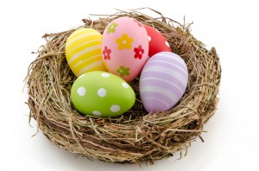

das Nest der Korb
das NEST Der KORB

Slide 8
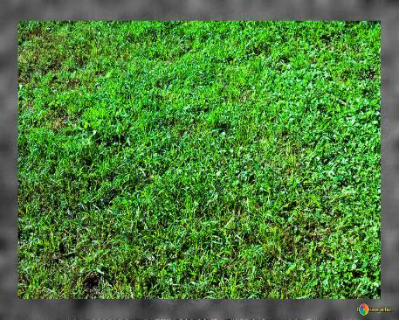
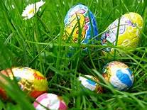
das Gras verstecken
das GRAS Die Eier verstecken im Gras…

Slide 9
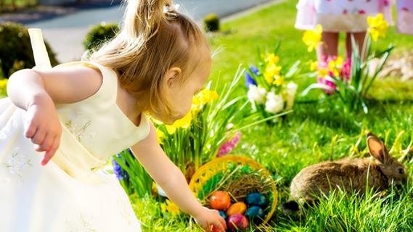
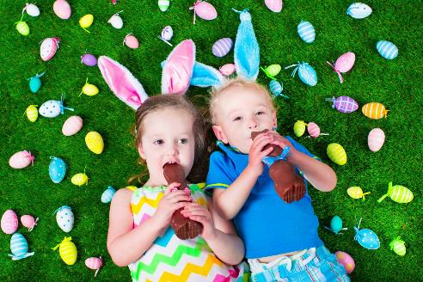
aufheben
Die Kinder essen die Schokolade.
Das Mädchen hebt die Eier auf. essen

